Slide 1

Porodnické operace
16.12.2015
MUDr. Magdalena Kučerová

Slide 2
Porodnické operace
Episiotomie
Porodnické kleště
Vakuumextrakce
Císařský řez

Slide 3
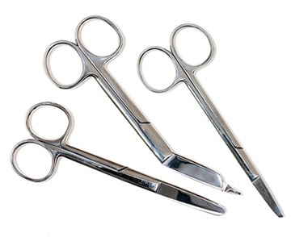
Episiotomie

Slide 4
Episiotomie
Nejčastější porodnický výkon
Častěji primipary – hrozící ruptura perinea
Rigidní a zjizvené hráze
Velký plod
Nezralý plod
PPKP
Deflexní polohy
Před vaginální operací

Slide 5
Episiotomie
Mediální
Mediolaterální
Laterální
Rozšířená laterální (Schuchardtův řez)

Slide 6
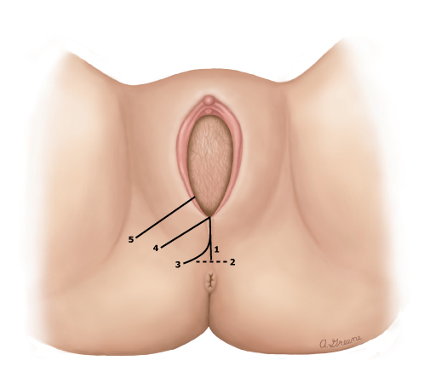
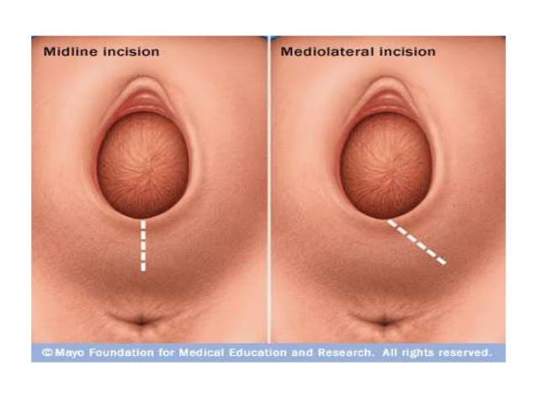
Episiotomie

Slide 7
Episiotomie - technika
Při zcela rozepjaté hrázi na vrcholu kontrakce – není nutná lok.anestezie
Energicky mezi dvěma prsty druhé ruky
Sutura po vrstvách vstřebatelnými vlákny
Hojení 3 týdny
Komplikace: hematom, zánět, dehiscence
Infiltrace lok. anestetikem vždy při nerozepjaté hrázi!

Slide 8
Obrat plodu

Slide 9
Obrat plodu zevními hmaty
Změna polohy plodu hmaty přes břišní stěnu do pphl
Podmínky: pohyblivý plod, prostorná malá pánev, dobrý stav matky a plodu, přesná znalost uložení plodu v děloze, dobře prohmatná břišní stěna
CTG!

Slide 10
Obrat plodu vnitřními hmaty
Při stočení dvojčete B do příčné polohy po porodu A
Při příčně uloženém mrtvém plodu
Předchozí podmínky + zaniklá branka, dostatek VP, relaxace dělohy a břišní stěny v CA za tokolýzy
Stažení plodu za nožky, vybavení jako KP

Slide 11
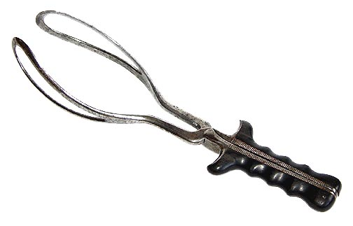
Forceps
Porodnické kleště

Slide 12
Forceps
Zkřížené kleště
Paralelní kleště
2 volné branže (kleštiny)
Lžíce (přední a zadní žebro, okénko), zámek, hák (traktor), držadlo

Slide 13
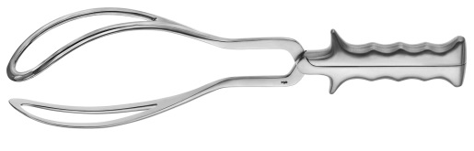
Forceps Simpson (východové)
Zkřížené kleště
Extrakce z východu
Pouze trakční, ne rotační

Slide 14
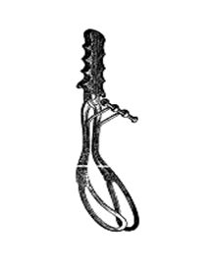
Breusovy kleště
Modifikace Simpsona, robustnější, delší
Extrakce z vyšších pánevních rovin
Spojeny kovovou tyčinkou (indikátor)
Nakládají se vždy do příčného průměru, hlavička může mezi branžemi rotovat

Slide 15
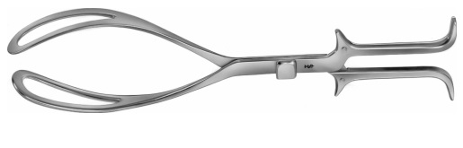
Kjellandovy kleště
Zkřížené, dlouhé, štíhlé, OSTRÉ
Univerzální – i na deflexe, KP
Nutno nasazovat vždy přísně biparietálně
Rotační
Vybavení z úžiny a šíře

Slide 16
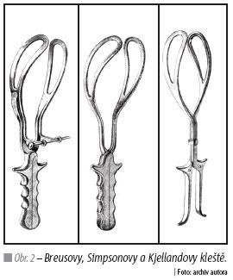
Forceps

Slide 17
Forceps - podmínky
Prostorná pánev – vyloučení kefalopelv.nepoměru
Zašlá porodnická branka
Odteklá plodová voda
Hlavička plodu fixovaná nejméně v šíři
Živý plod
Znalost uložení plodu a rozsahu porodního nádoru

Slide 18
Forceps - indikace
Rodička:
  Sekundárně slabé kontrakce
  Špatná funkce břišního lisu
  Vyčerpaná rodička
  Akutní stavy matky (preeklampsie, krvácení, bezvědomí..)
Plod:
  Akutní hypoxie

Slide 19
Forceps - technika
Zavádění kleštin mimo kontrakci
Trakce při kontrakci
Vybavení ve směru porodního mechanismu hlavičky
Vycévkování, desinfekce, zarouškování, lok.anestezie, episiotomie
Zavedení a naložení kleštin, uzavření, zkusmá trakce
Trakce, sejmutí kleští
Pečlivá revize porodních poranění

Slide 20
Forceps
https://www.youtube.com/watch?v=vgao4Ws7qLo&list=PLNiFqog-i_36Kn9limcpwzLGeF-T2STZP&index=18
https://www.youtube.com/watch?v=y0J3W_W733w&oref=https%3A%2F%2Fwww.youtube.com%2Fwatch%3Fv%3Dy0J3W_W733w&has_verified=1

Slide 21
Forceps - komplikace
Smeknutí kleští
Poranění matky
Poranění novorozence
Při nedodržení techniky nebo podmínek

Slide 22
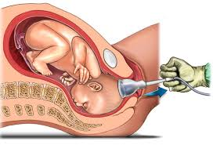
Vakuumextrakce

Slide 23
VEX
Trakce pomocí podtlaku
Podmínky stejné jako forceps + předpokládaná hmotnost plodu nad 2000 g (od 34.-36.tt)
Indikace podobné, ale méně vhodné u akutní hypoxie (delší trvání výkonu), neužívá se u nezralých plodů
Menší traumatizace tkání matky, snazší technika
Častější sklouznutí, pouze trakční, kefalhematom při rychle vzniklém podtlaku
Nesmí se nasadit na velkou fontanelu

Slide 24
VEX
https://www.youtube.com/watch?v=wVdscCWoppc
https://www.youtube.com/watch?v=bKs9GyZopEo

Slide 25
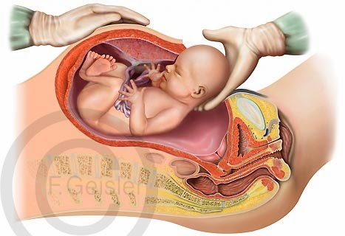
Sectio Caesarea

Slide 26
Sectio Caesarea
Podmínky: velká část plodu nesmí být fixována v pánvi
Primární – plánovaný
Akutní - neplánovaný

Slide 27
Sectio Caesarea – indikace I
Kefalopelvický nepoměr
Vcestné překážky v porodních cestách
Stavy po operacích dělohy a v malé pánvi
Placenta praevia
Abrupce placenty
Nezdařená indukce či provokace porodu
Horečka při porodu
Celková onemocnění plodu

Slide 28
Sectio Caesarea – indikace II
Nepravidelné uložení plodu
PPKP
Akutní a chronická tíseň plodu
Naléhání a výhřez pupečníku
Herpes genitalis
Vícečetné těhotenství
Žena umírající a mrtvá

Slide 29
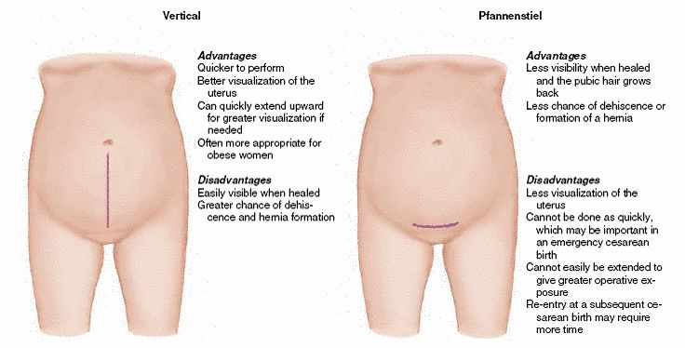
Laparotomie
Laparotomia secundum Pfannenstiel
Dolní střední laparotomie

Slide 30
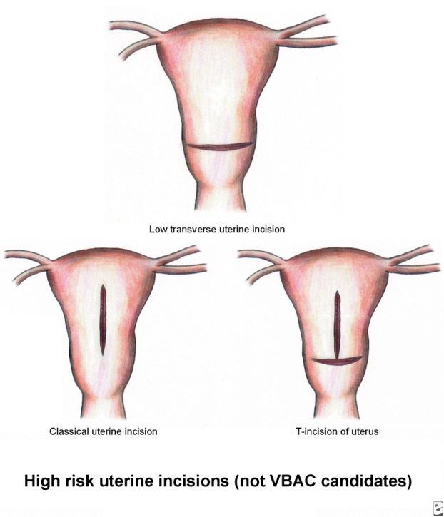
Hysterotomie
Supracervikální Geppertův řez (U-řez)
Zvýšený U-řez
T-řez
Korporální řez
Transfundální řez

Slide 31
Sectio Caesarea
https://www.youtube.com/watch?v=YIw-FnRsUlU&oref=https%3A%2F%2Fwww.youtube.com%2Fwatch%3Fv%3DYIw-FnRsUlU&has_verified=1

Slide 32
Sectio Caesarea - komplikace
Při výkonu
  Krvácení
  Obtížné vybavení plodu
  Poranění tkání a orgánů
  Poranění plodu skalpelem
Po výkonu
  Infekce
  Trombóza
  Krvácení
  Dehiscence rány

Slide 33
Sectio Caesarea
Vedení porodu po císařském řezu
  Biometrie plodu, měření jizvy
  Komplikace prvního S.C.
  Sdružené indikace (gemini, PPKP)
  Kontinuální CTG, informovat vedoucího služby, opatrná aplikace uterotonik, revize DDS (digitální a UZ) po porodu plodu

Slide 34
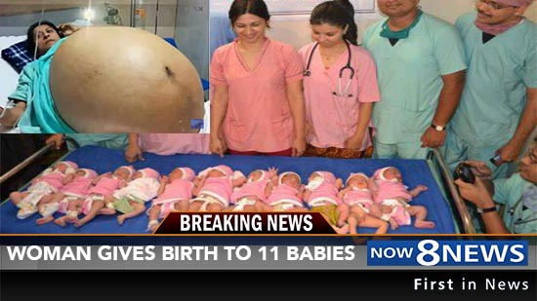
Děkuji za pozornost

